Slide 1
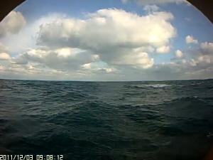
기 상 학

Slide 2
기상학
정 의
- 기상학은 대기 과학으로 대기 중에서 일어나는 제반 현상을
대상으로 하는 학문
- 기상학 기초는 물리학이며, 대기 상태나 그 속에서 일어나는
개개의 자연현상을 물리학적인 방법으로 고찰하는 것
분 류
- 종관(綜觀) 기상학 : 1,000~5,000km의 수평규모 대기현상을
연구하는 분야. 고기압, 저기압 등
- 미(微)기상학 : 수평규모 2km, 연직규모 1km 이하의 대기
현상을 연구하는 분야. 난류 등

Slide 3
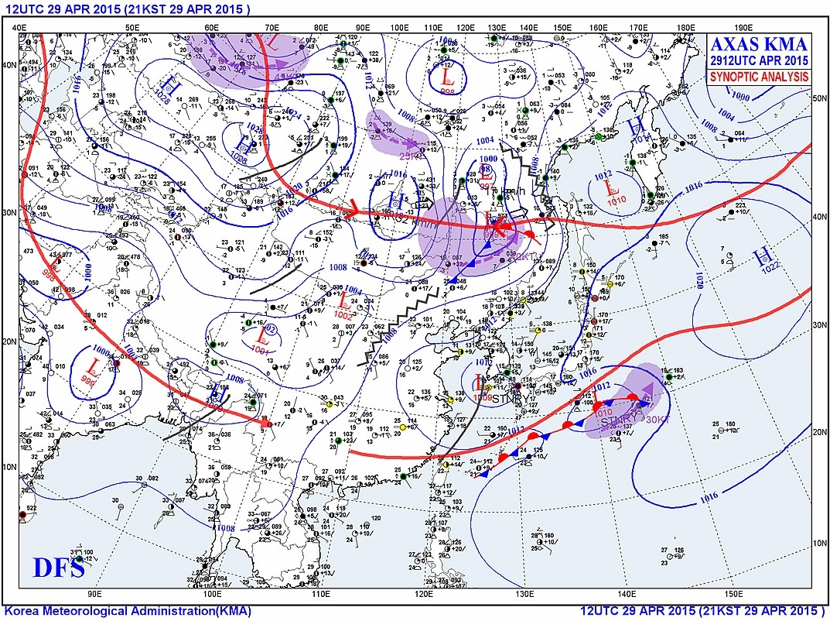

Slide 4
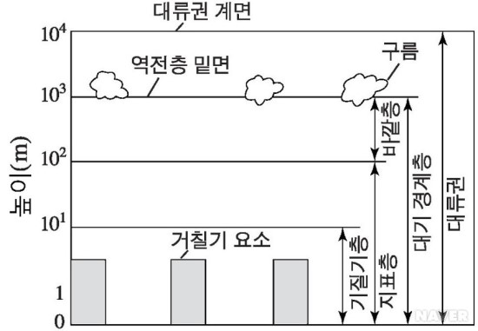
미 기상학(Micrometeorology)

Slide 5
기상학
역사
- 관천망기 시대 (고대 Aristoteles ~ 1442년)
• 바람, 구름 등의 사태를 관찰하여 일기를 豫知하는 기법
* 농·어민들의 관찰 경험에서 얻어진 법칙: 일기 속담 형식
• 아리스토텔레스(BC384~322)의 저서 『Meteologica』에서
자연 현상을 형이상학적으로 설명
* 구름의 분류, 기후대 구분 등을 시도

Slide 6
기상학
- 측기시대(1442년~19세기)
• 세계 최초 측우기 발명(1442년, 세종대왕)
• 서양에서 갈릴레오가 1597년 공기온도계를 만들었고
이후 기기에 의해 일기 현상을 관측하는 시대에 돌입
• 1643년, 토리첼리, 수은기압계 발명
• 1658년, 게리크, 기압이 상승하면 일기가 좋아지고,
하강하면 일기가 악화된다는 것을 발견

Slide 7
기상학
- 측기시대 (1442년~19세기)
• 1743년, 비디, 아네로이드 기압계 발명
• 1769년, 램버트 습도계 발명
• 1783년, 소수레스는 모발 습도계
1819년, 다니엘은 노점온도계
1824년, 오거스트는 건습구 온도계
1877년, 아스만은 통풍 건습계 고안

Slide 8
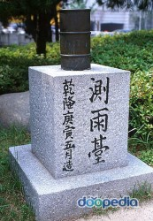
측 우 기

Slide 9
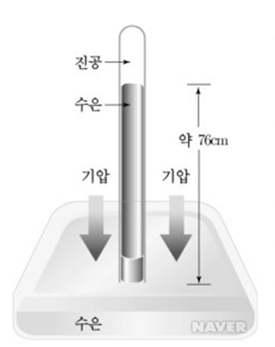
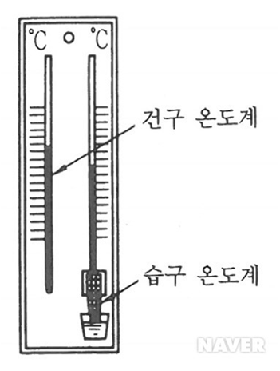
수은 기압계, 건습구 온도계

Slide 10
기상학
- 일기도시대 (19세기~현재)
• 1820년, 독일 브란데스, 처음 일기도 작성
* 당시 해면 갱정이 되지 않아서 각지 평균기압에서의 편차를
기입하여 기압 등변화선도 작성
• 1854년, 프랑스 르베르, 세바스토플에 정박중이던
영불함대의 폭풍우 피해 원인 조사를 위해 각국 천문기상
학자에게 일기 상태 문의 후 250통의 회답 입수,
이를 토대로 일기도 작성 해석, 기압계의 이동 확인
• 1930년대, 라디오 존데 발명, 고층 기상 관측 시작
• 2차 세계대전, 레이다가 기상 관측에 이용되면서 단기예보
정확도 크게 향상

Slide 11
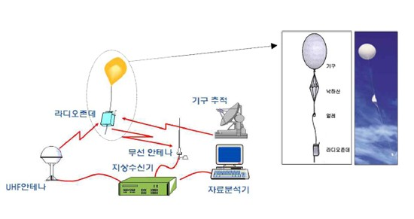
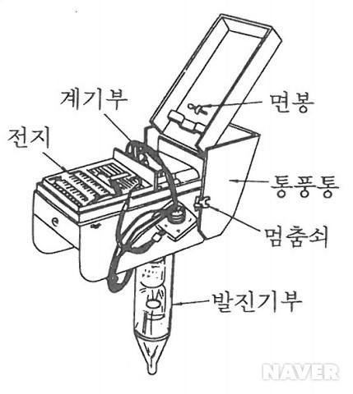
라디오 존데

Slide 12
기상학
• 1949년, Computer 등장, 챠니 등의 수치 예보방법 개발
• 1960년, 첫 기상위성 (Tiros) 발사, 위성 기상 관측시대 도래
* 종관 기압계의 패턴을 사진을 통해 눈으로 볼 수 있다는 점에서
큰 의의, 실제 일기예보의 전반적인 정확도 크게 향상
• 1980년대, 세계기상기구(WMO) 회원국들이 위성 수신장치,
각국 특성에 맞는 수치 예보모델 개발 노력
* 우리나라도 1988년 예보용 컴퓨터 도입,
1989년 위성 수신시스템, 1999년 슈퍼컴퓨터 도입

Slide 13
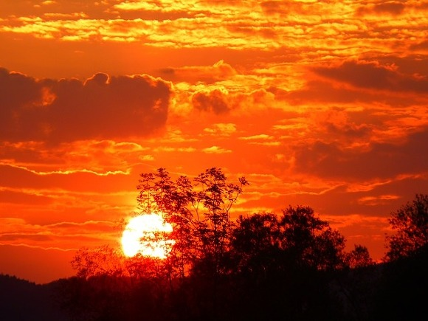
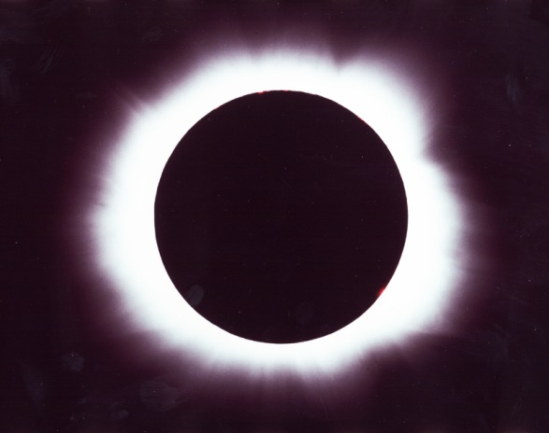
관천망기 일기 예보
❍ 바람이나 구름, 동물, 소리 등 상태를 관찰하여 판단하는
관천망 기법은 농민이나 어민의 관찰 경험에서 얻어진 법칙
· 햇무리, 달무리가 나타나면 비 · 광환(코로나)이 생기면 비

Slide 14
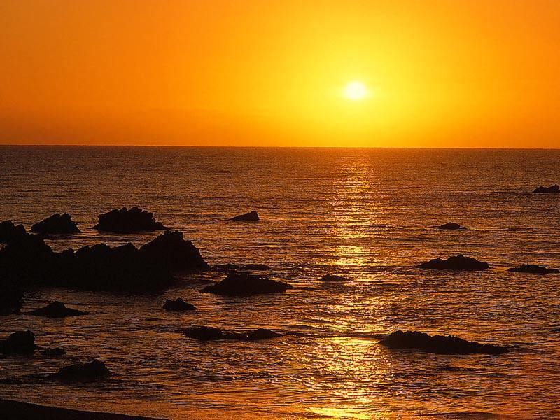
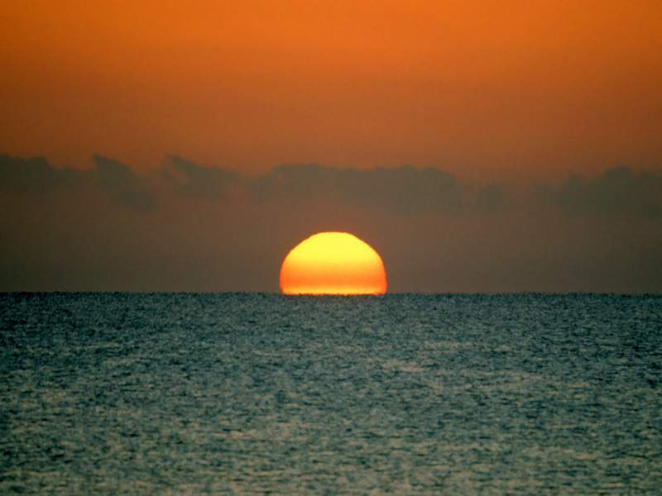
관천망기 일기 예보
❍ 저녁놀은 맑으며, 아침놀은 비
❍ 아침 무지개는 비, 저녁 무지개는 맑을 징조
❍ 하늘이 두드러지게 맑고 푸르면 후면에 저기압이 내습하여
폭풍우 초래 가능성 증대. 큰 바람 다음은 맑음
❍ 동풍은 비, 서풍/북서풍은 맑음
❍ 남동풍은 폭풍우 징조(서쪽에 저기압이 있음)

Slide 15
관천망기 일기 예보
❍ 해륙풍의 주기가 바뀌면 태풍이 올 징조
· 해풍 : 낮에 바다 쪽에서 불어오는 바람
· 육풍 : 밤에 육지 쪽에서 불어오는 바람
❍ 높새바람(Föhn Wind)이 불면 잔디 끝이 마름

Slide 16
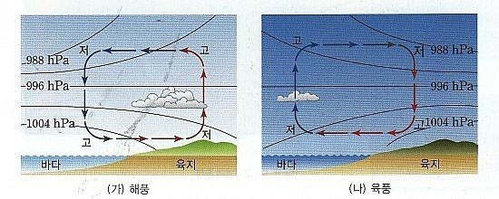
해풍과 육풍
해 풍
육 풍

Slide 17
해풍과 육풍

Slide 18
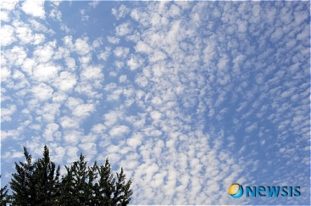
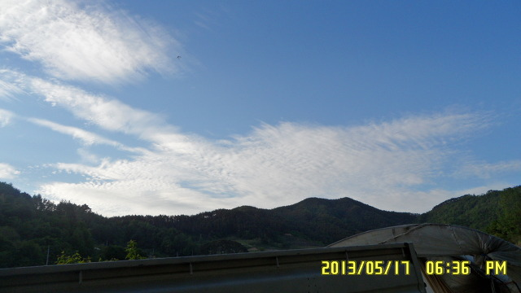
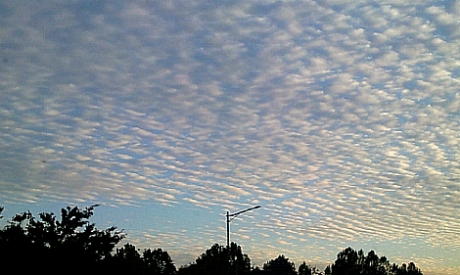
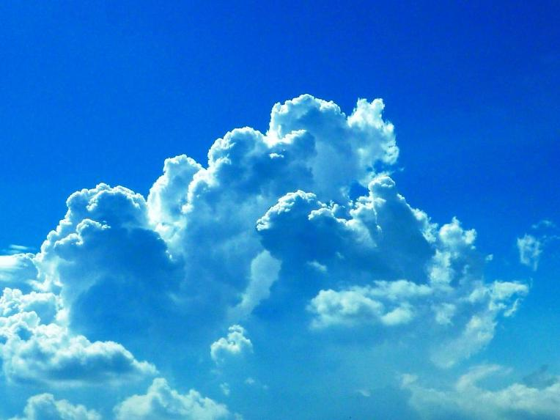
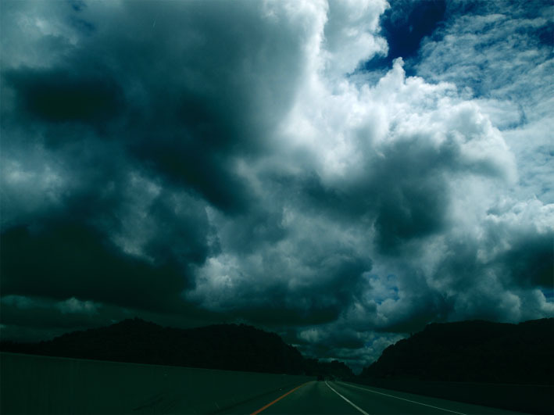
관천망기 일기 예보
❍ 새털구름, 비늘구름, 양떼구름(고적운)은 비 올 징조
❍ 뭉게구름(적운)은 맑음, 소나기구름(적란운)은 다음날 맑음

Slide 19
관천망기 일기 예보
❍ 구름이 빨리 움직이면 바람이 강해짐
❍ 구름이 북쪽으로 이동하면 날씨가 맑아짐
❍ 여름은 남쪽이, 가을은 서쪽이 밝으면 맑아짐
❍ 봄비는 한 번 내릴 때마다 따뜻해 짐
❍ 가을비는 한 번 올 때마다 추워짐
❍ 겨울에 우물이 마르면 여름에 가뭄이 옴
❍ 겨울에 눈이 많으면 여름에 비가 많음
❍ 아침에 냇가나 늪의 안개는 맑을 징조
❍ 안개가 있으면 바람이 없고, 걷히면 바람이 붐

Slide 20
관천망기 일기 예보
밤이슬이 많으면 맑고, 서리가 심하면 비
아침 천둥은 큰 비의 징조
천둥이 심하게 울리면 맑고, 마른 번개는 가뭄의 징조
종소리가 뚜렷하게 들리면 비
해명(바다에서 ‘우’ 하는 소리)은 일기 급변의 징조
하수구 냄새가 심하면 비 올 징조
연기가 똑바로 올라가면 맑고 옆으로 기울면 비 올 징조
연기가 서쪽으로 흐르면 비, 동쪽으로 흐르면 맑음
연기가 집 밖으로 잘 빠지지 않으면 비

Slide 21
관천망기 일기 예보
별빛이 가물가물 흔들리면 큰 바람이 붐
겨울 밤 별이 유난히 맑으면 추워짐
유성이 많으면 가뭄이 듦
달 근처에 별이 보이면 건조하여 화재 발생 위험
청개구리가 낮은 곳에 있으면 맑음
개미가 이사를 하면 비, 저녁 매미 소리는 다음 날 맑음
꿀벌의 활동이 빠르면 계절이 빠름
벌집이 낮은 해는 비바람이 많음
물고기가 물위로 뛰어 오르면 비
비둘기가 울면 비, 까치가 울면 맑음
참새가 이른 아침부터 지저귀면 맑음

Slide 22
관천망기 일기예보
제비가 낮게 날면 비 올 징조
말이 큰소리로 울면 맑음
벚꽃이 일찍 피면 풍년(북태평양 고기압 일찍 발달, 기온 증가)
배꽃이 많은 해는 홍수
밥풀이 식기에 붙으면 맑고, 떨어지면 비 올 징조
가지 꽃이 많이 피면 가물고, 잎이 서면 맑음
괭이 자루가 빠지면 가뭄
물고기가 수면에 떼를 지어 심하게 뛰어 오르면 지진
물고기가 해안 근처에 모여들면 지진

Slide 23
대기의 구성
대기란, 지구의 인력(중력)에 의해 지구의 주위를 둘러싸고
있으며, 지구와 거의 같은 속도로 西에서 東으로 회전하는
각종 기체의 혼합물
구성 성분
- 순수 건조 공기, 수증기 외 액체, 고체 불순물이 섞여 있고,
순수 건조 공기는 질소, 산소, 알곤, 탄산가스, 기타 기체가
지상 80∼ 90km까지 특별 성분을 제외하고 일정한 비율로
혼합되어 있음
* N₂, O₂, Ar, CO₂ 성분이 전체 약 99.99%를 점유하고,
0.01%가 여러 가지 미량의 성분으로 구성
- 수증기 함유량은 장소와 계절에 따라 크게 변하며, 온도에
따라 지배되는 경우가 많음

Slide 24
대기의 구성
대기 중 수증기가 기상에 주는 영향
- 수증기가 많을수록 습도가 높으며, 구름과 강수량이 많음
- 수증기가 응결/빙결할 때 방출하는 잠열은 공기의 상승
운동을 촉진시키고, 폭풍을 일으키는 에너지원이 됨
- 수증기는 파장이 긴 적외선 부분을 잘 흡수하여(약 6배의
태양 복사 흡수) 주간에 지구 과열을 막아 주고 야간에는
복사 냉각을 방지하여 일교차를 적게 하는 기온 조절 역할
* 지구의 온실효과 형성에 가장 큰 역할

Slide 25
대기의 구성
대기 중 불순물
- 대기 중에는 성분 기체와 수증기 외에도 여러 종류의 유기
또는 무기 질의 불순물이 기체 또는 에어로졸 형태로 부유
· 세진 : 사막과 같은 건조지대에서 바람에 의해 올라간
미세 입자
· 매연 : 공장이나 가정 굴뚝, 산불, 차량 배기 Gas 등 연기나
고형 물질
· 화산재 : 화산 폭발 시 발생
· 해염 : 해수의 작은 비말이 대기 중에 작은 입자로 부유
· 우주진 : 초고층 대기에는 유성 연소에 의한 세진이 공급
· 기타 부유물 : 화분, 포자, 박테리아 등

Slide 26
대기의 구성
대기 중 불순물의 역할
- 수증기의 응결, 빙결 시의 핵 역할, 시정 악화
- 태양 복사를 흡수, 반사 및 산란으로 일사 감쇠
오존(Ozone)
- 특유한 냄새가 있는 약간의 푸른 빛을 띤 기체
- 건조한 산소 가스 중에서 무성 방전(無聲放電)으로 생성
- 산성이 강하여 살균·소독·표백 따위에 사용
- 성층권에 있을 때는 태양의 자외선을 흡수하여 지구의
생명체를 보호, 지구 표면 부근에 있을 때는 인체 호흡기
질환 등을 일으키며, 식물의 성장을 방해

Slide 27
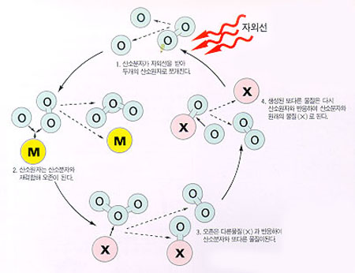
오존의 형성

Slide 28
오존의 파괴
- 대기 중의 프레온가스(CF₂Cl₂)가 오존층을 향해 방출
이중 자외선에 의해 분해된 염소 성분이 화학반응을 통해
사실상 촉매 역할을 하며 오존을 분해
- 자외선에 의해 해리와 재결합을 반복해야 할 오존이 염소
성분에 의해 파괴되어 인체에 해로운 자외선이 그대로 투과
Cl + O₃ → ClO + O₂
ClO + O₃ → Cl + 2O₂

Slide 29
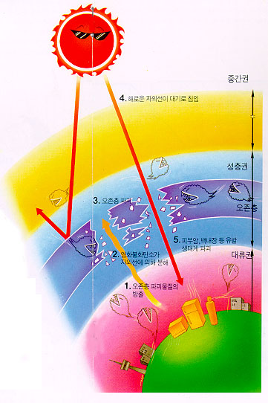
오존의 파괴

Slide 30
오존층 파괴로 인해 일어나는 현상
대기: 지상까지 그대로 투과된 자외선에 의해 지상 대기의
화학 반응이 활발해져 도시 지역 대기오염 증가
건축물: 나무·콘크리트·철강 등 건축 재료의 부식·노화 촉진
눈 : 백내장·녹내장 등 각종 안과 질환 유발
피부: 아토피성 피부염·각종 피부암 등 치명적 피부질환 유발
생태계: 바다의 경우 플랑크톤이 줄어들어 먹이 사슬이
깨지고, 육지의 경우 동식물의 성장 저하가 나타남
질병 면역력이 약해져 말라리아 등 질병 감염 위험 증가

Slide 31
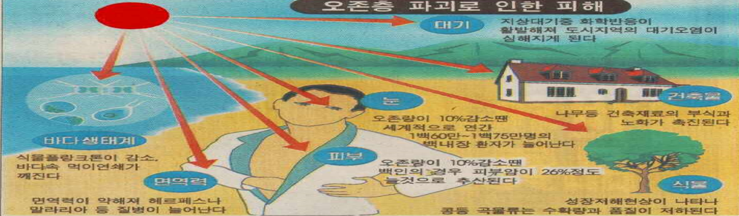
오존층 파괴로 인해 일어나는 현상

Slide 32
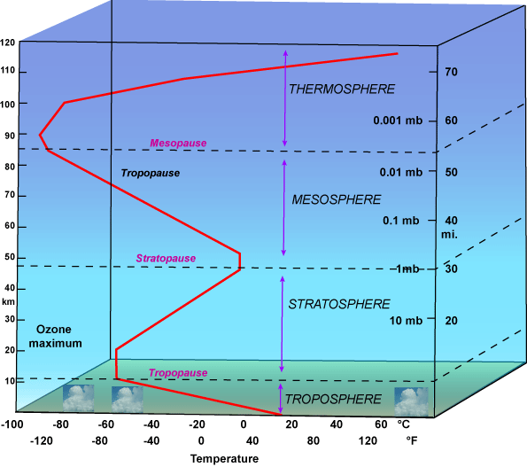
대기권 구조
열권
중간권계면
중간권
성층권계면
성층권
대류권계면
대류권

Slide 33
대기권 구조
대류권
- 대기권 중 가장 낮은 층으로 극 지방에서는 약 8km,
적도 지방에서는 약 18km 이하, 고도에 따라 기온이 하강
* 건조 공기는 100m 상승에 1℃,
습윤 공기는 100m 상승에 0.5∼0.6℃ 하강
- 지표면 영향으로 난류나 대류 작용에 의해 공기의
수직운동이 왕성, 안개·구름·강수·뇌우 등 일기 현상 발생
- 우리나라의 경우 여름철은 약 15km, 겨울철은 약 9km

Slide 34
대기권 구조
권계면
- 대류권과 성층권의 경계 면으로 위도와 계절에 따라
고도가 변하며, 고·저기압성의 요란에 따라 변동이 심함
- 보통 고기압 내에서 높고, 저기압 내에서 낮음

Slide 35
대기권 구조
성층권
- 대류 권계면으로부터 약 50km까지로 층 아래층이
위쪽보다 온도가 높아 매우 안정된 층
- 상하간 혼합이 대류권에 비해 매우 적으며, 상부로
올라가면 오존이 증가하여 25km 부근에서 최대를 이룸
- 성층권 하부 온도는 -50∼ -80℃ 이나 상부는 지상과 거의
비슷하며, 대류 현상이 일어나지 않기 때문에 강수 현상이
없는 매우 건조한 층
- 성층권 내에서는 수증기가 적고, 공기가 맑아, 응결 핵인
불순물이 적으므로 진주운이라는 특수 구름을 제외하면
구름이 발생하지 않음

Slide 36
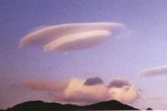
진주운 모습

Slide 37
대기권 구조
중간권
- 성층권에서 약 80km에 이르는 층으로 고도가 높아지면서
온도가 감소하는 층
- 기체 양이 매우 적어 대규모 기상 현상은 발생치 않음
열권 (전리권)
- 성층권 바깥쪽 80km이상 되는 곳으로 고도가 높아지면서
온도가 급격하게 상승하는 층
* 자외선을 질소/산소가 광전리로 흡수하기 때문에 온도 상승
- 태양 활동에 직접 영향을 받음

Slide 38
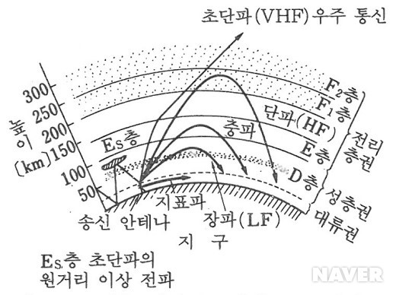
전 리 층

Slide 39
전열의 형태
전 도
- 열 또는 전기가 물체의 한 부분에서 다른 곳으로 옮김
대 류
- 물질 내 질량 이동 · 순환에 의해 에너지가 이동되는 현상
- 유체에서는 각 부분 운동이 비교적 자유로워 하부 유체가
가열되면 팽창, 밀도가 작아져서 상·하 교대 운동 발생
* 대기의 가장 낮은 층에서 태양 복사 및 전도에 의해 얻은 에너지를
대류에 의해 이동 → 대기에서의 대류에 의해 전 지구적인 공기의
순환 발생
* 뜨거운 적도지역으로부터 차가운 극지역 간에 에너지를 재 분포

Slide 40
전열의 형태
- 강제 대류 (바람에 의해)

Slide 41
전열의 형태
- 자연 대류(일사에 의해)

Slide 42
대기의 밀도 변화
대류환(Convection cell) :
상승·하강하는 공기가 원형으로 움직이는 구조
더운 공기는 밀도가 작아서 상승
찬 공기는 밀도가 크므로 침강
습윤 대기는 건조한 대기보다 밀도가 작음
* 더운 공기는 습하고, 찬 공기는 건조

Slide 43
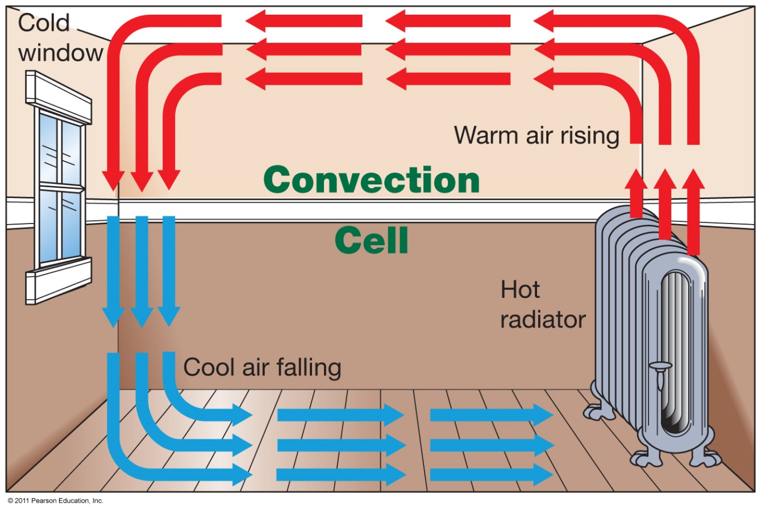
대류환 개념

Slide 44
전열의 형태
복 사
- 난로 가까이에 있으면 따뜻하게 느껴지는 것은,
전도나 대류에 의한 것이 아니라 난로 열이 직접 전해지는
열의 이동
- 전도·대류는 열을 전하는 매개체가 필요하지만,
복사는 필요치 않으며, 열 에너지가 전자파로서 방출되는
것으로 다른 물체가 이를 흡수하면 다시 열로 그 물체를
가열시킴
- 태양열이 지구상에 도달하는 것은 복사의 원리

Slide 45
벽난로의 열 이동

Slide 46
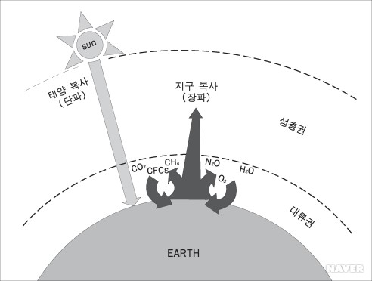
태양 복사

Slide 47
대기의 대순환
❍ 지구가 회전하지 않을 때의 대기 순환
· 지구 남·북 간의 에너지 순환만 발생
· 대기 순환 과정
1) 따뜻한 적도 지역에서 공기 기단이 상승하고 압력이 저하됨
2) 따뜻해진 기단은 상부 대기층을 따라 극 지방으로 이동
3) 기온 저하로 인해 찬 기단으로 전환
4) 압력이 낮은 적도 지역으로 다시 회귀

Slide 48
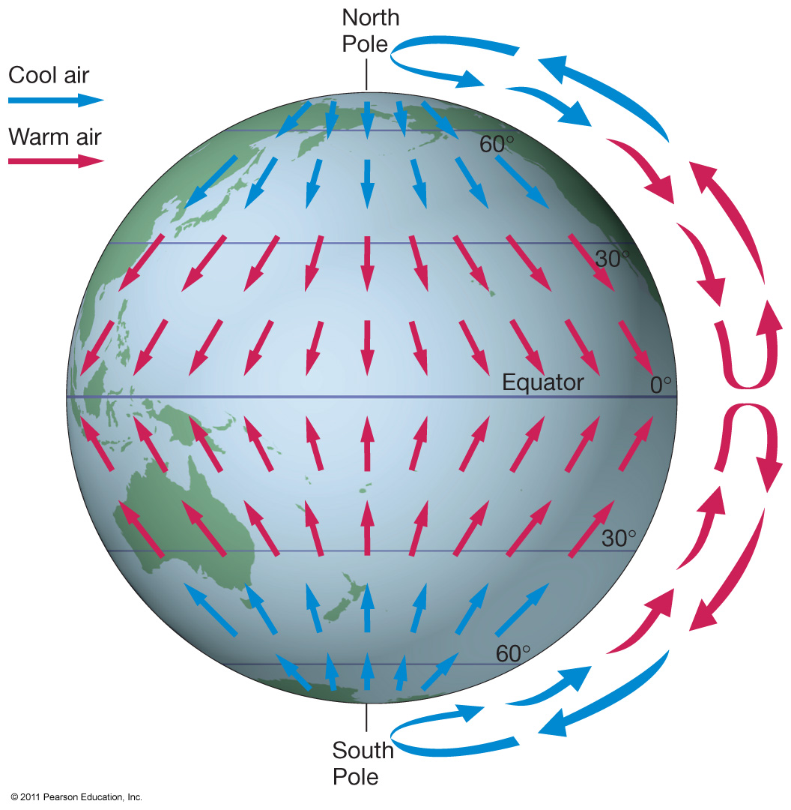
대기의 대순환

Slide 49
대기의 대순환
❍ 지구 자전의 효과
· 극 지방으로 향하던 바람은, 지구 자전 효과(Coriolis 효과)로
점점 오른쪽으로 휘고(북반구에서), 따라서 30N 정도에서
서쪽으로 불게 됨
· 적 도
- 저기압 (적도 저압대)
- 따뜻한 공기의 상승
· 30N
- 고기압 (아열대 고압대)
- 수증기의 응결, 복사냉각 등에 의해 차가워진 공기의 하강

Slide 50
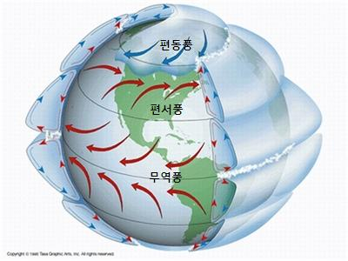
지구 자전의 효과

Slide 51
대기압
대기압은 해수면에서 1기압(1,013hPa), 고도에 따라
감소
대기압의 변화는 공기의 밀도를 변화시켜 운동을
일으킴
- 차고 밀도가 큰 공기는 바닥에서 압력이 높고 침강
(지면을 향해 움직이고 수축)
- 덥고 가벼운 공기는 바닥에서 압력이 낮고 상승
(지면에서 멀어지며 팽창)

Slide 52
대기압
• 높이에 따른 공기 밀도 / 기압의 변화

Slide 53
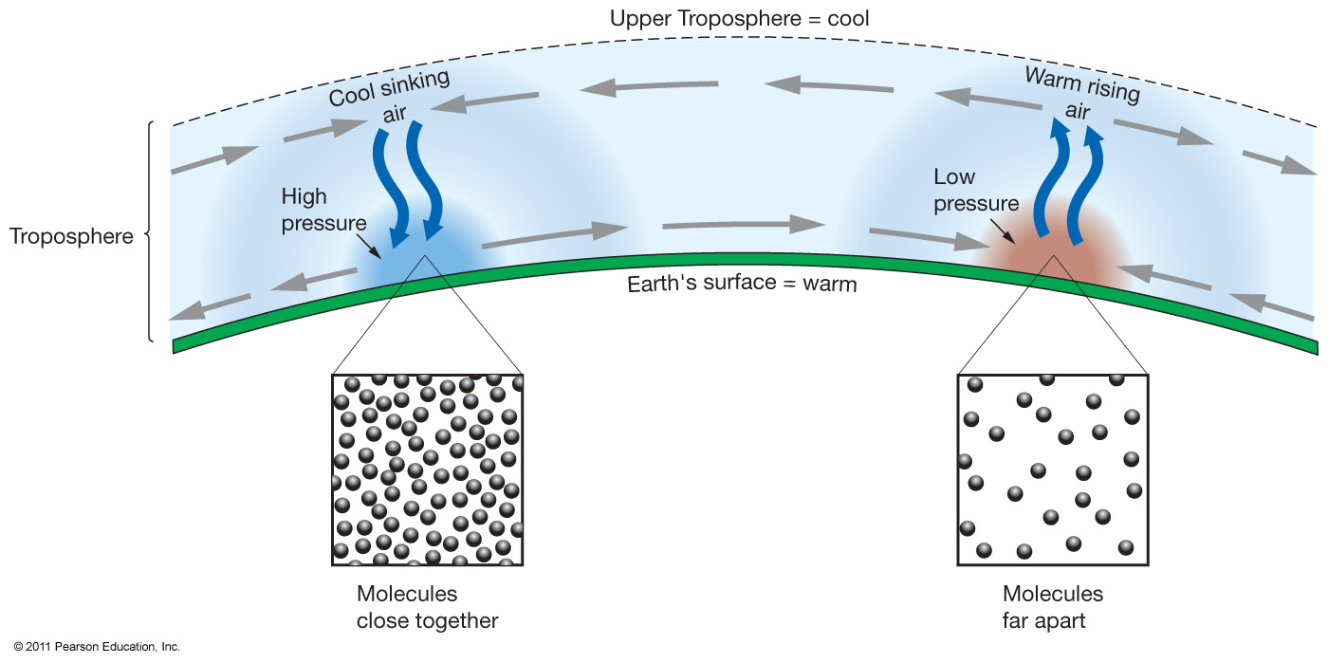

대기의 운동
공기는 항상 고압대에서 저압대로 움직임
바람(Wind) – 대기의 움직임

Slide 54
단열 변화에 의한 구름 발생

Slide 55
단열변화에 의한 구름 소멸

Slide 56
